Slide 1
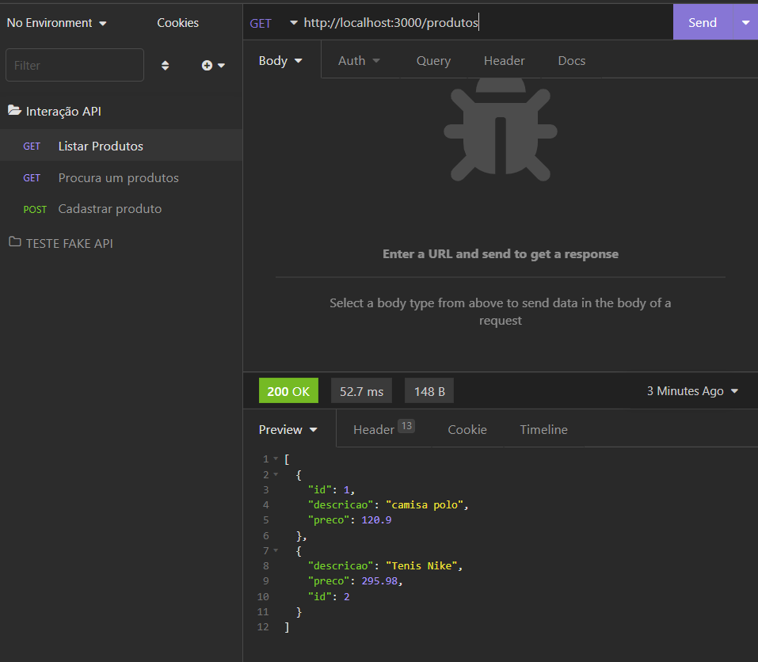
Este método permite buscar todos os cadastros realizados, apresentando todas as informações de todos os cadastros.

Slide 2
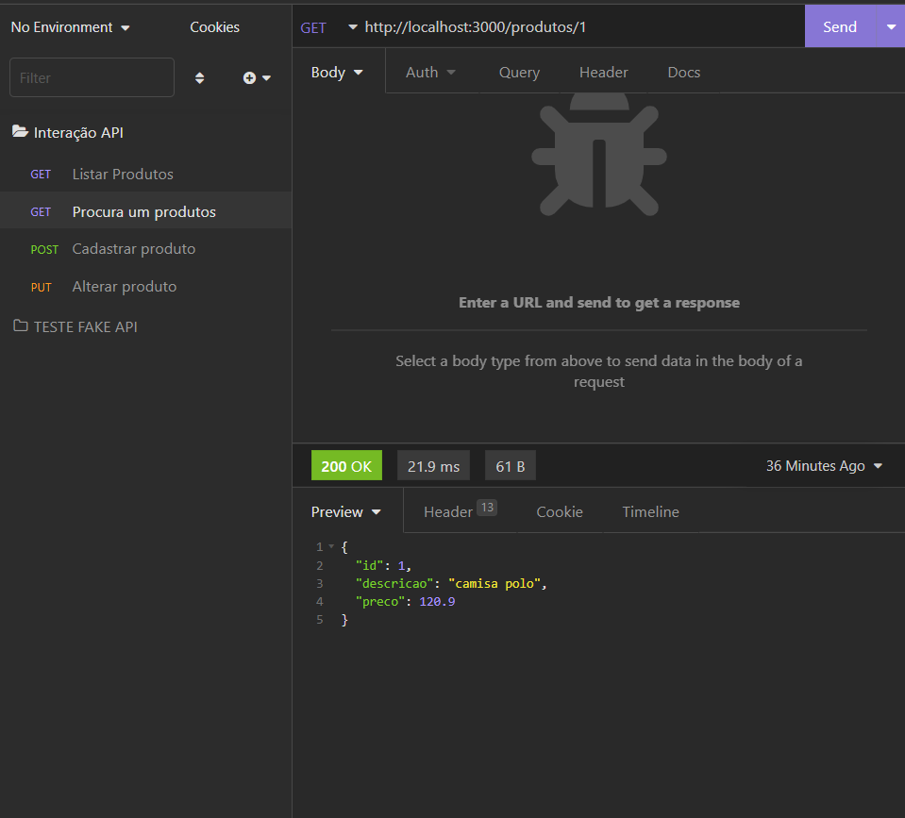
Procura um item específico, sendo necessário informar o ID do produto

Slide 3
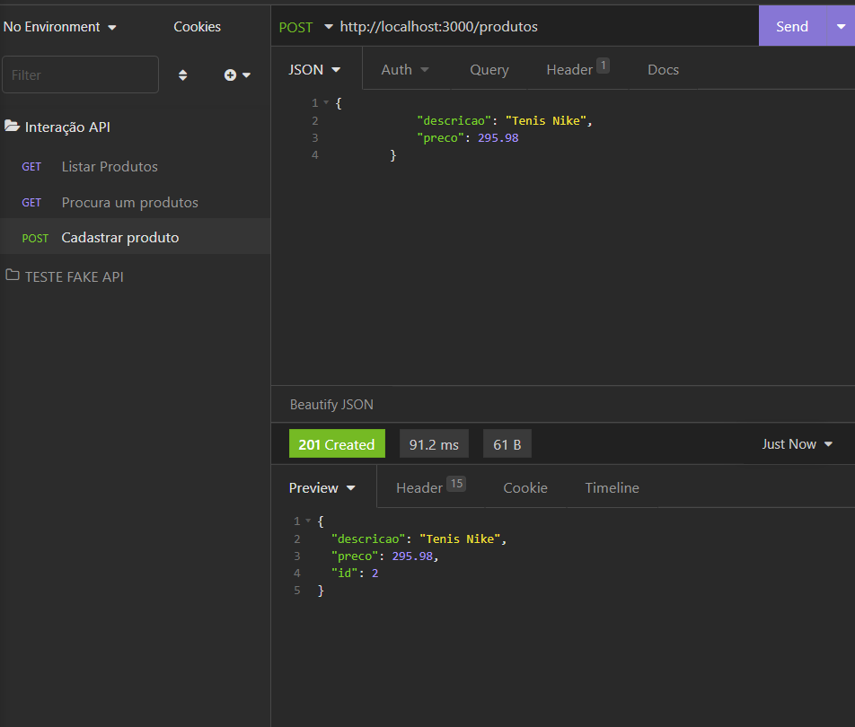
Este método permite cadastrar produtos. Gera um ID contínuo para cada item cadastrado.

Slide 4
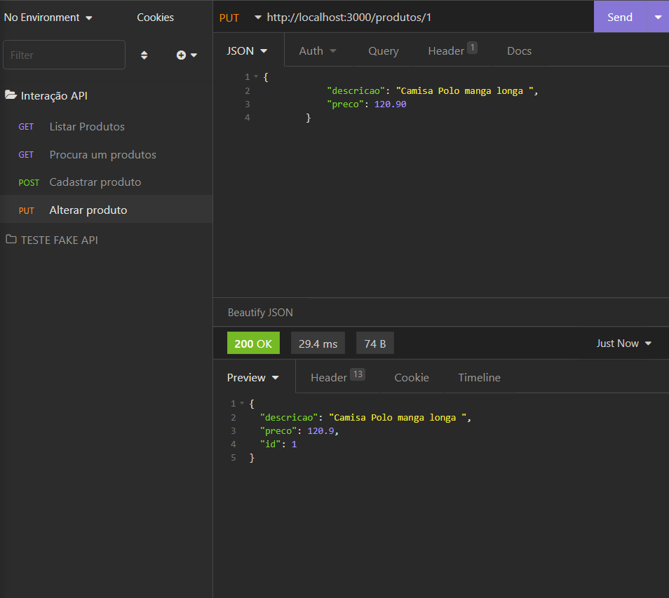
Este método modifica informação do item com o ID especificado. Devem ser colocados todos os campos do item, pois os campos faltantes serão apagados

Slide 5

Este método atualiza apenas o campo da informação do item com o ID especificado, sem apagar os demais campos

Slide 6
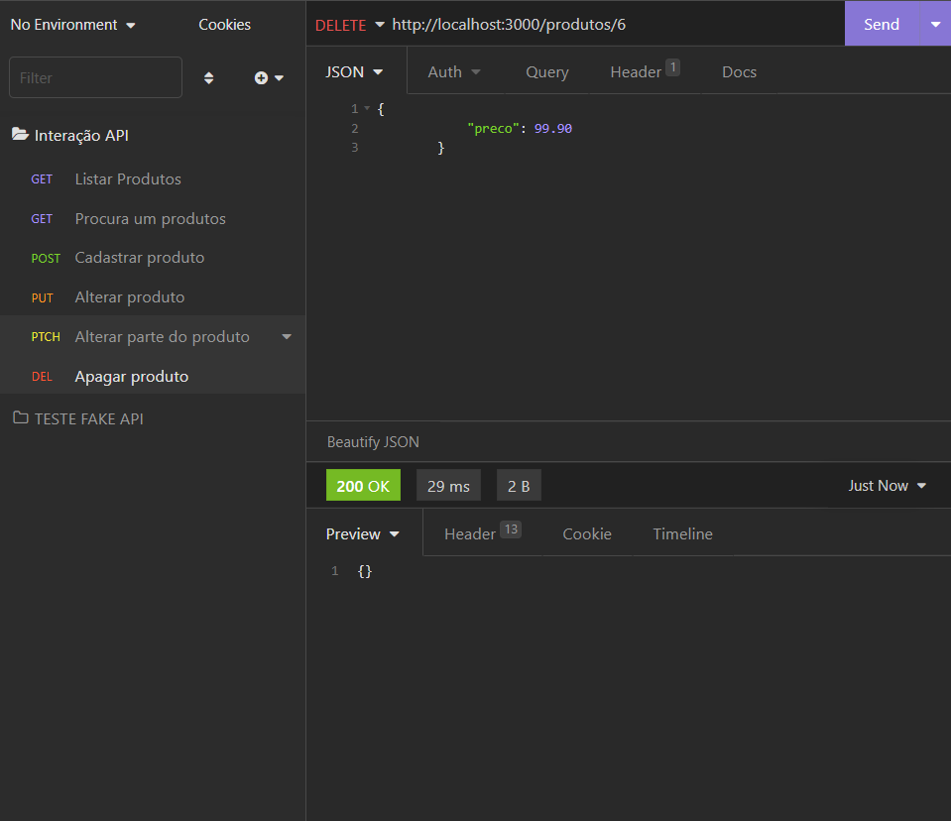
Este método apaga o item com o ID solicitado e retorna como vazio.

